Slide 1


LỚP
12
GIẢI TÍCH
Chương 1: ỨNG DỤNG ĐẠO HÀM ĐỂ
KHẢO SÁT VÀ VẼ ĐỒ THỊ HÀM SỐ
Bài 1: SỰ ĐỒNG BIẾN, NGHỊCH BIẾN CỦA HÀM SỐ
TIẾT 3
BÀI TẬP
Notes:
Hiệu ứng chưa đồng nhất và hợp lí. Nên để khung xuất hiện trước.

Slide 2

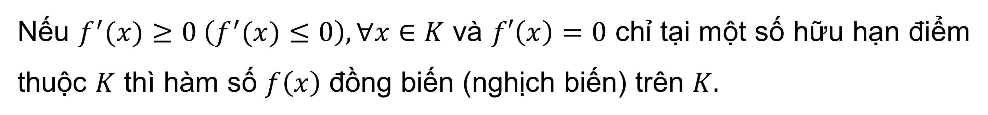
NHẮC LẠI LÍ THUYẾT
TÍNH ĐƠN ĐIỆU VÀ DẤU CỦA ĐẠO HÀM
ĐỊNH LÝ:
Hàm số $y=f\left(x\right)$ có đạo hàm trên $K:$
a) Nếu $f′\left(x\right)>0,∀x∈K$ thì $y=f\left(x\right)$ đồng biến trên $K.$
b) Nếu $f′\left(x\right)<0,∀x∈K$ thì $y=f\left(x\right)$ nghịch biến trên $K.$
Chú ý:
Nếu $f′\left(x\right)=0,∀x∈K$ thì $f\left(x\right)$ không đổi trên $K.$
Nếu $f^{′}(x)≥0 \left(f^{′}(x)≤0\right), ∀x∈K$ và $f′\left(x\right)=0$ chỉ tại một số hữu hạn điểm thuộc $K$ thì hàm số $f\left(x\right)$ đồng biến (nghịch biến) trên $K.$

Slide 3
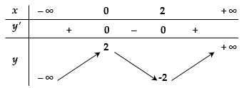
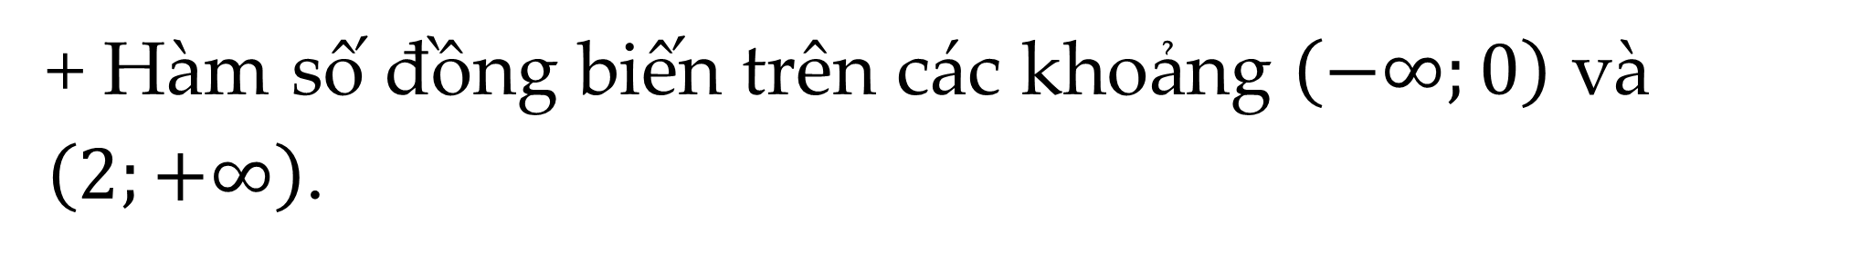
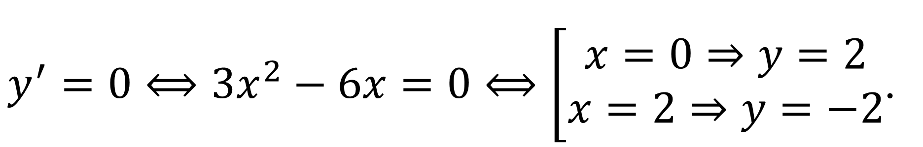
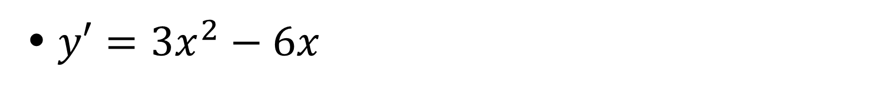

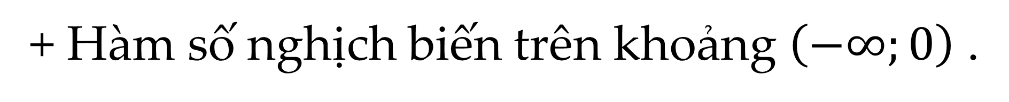
VÍ DỤ:
1. Tìm các khoảng đồng biến, nghịch biến của hàm số $y=x^{3}−3x^{2}+2$.
Bài giải
• $Tập xác định D=ℝ$
• Kết luận:
• $y′=3x^{2}−6x$
+ Hàm số đồng biến trên các khoảng $\left(−∞;0\right)$ và $\left(2;+∞\right)$.
$y^{′}=0⟺3x^{2}−6x=0⟺\left[\begin{matrix}x=0⇒y=2 \\ x=2⇒y=−2\end{matrix}\right.$.
+ Hàm số nghịch biến trên khoảng $\left(−∞;0\right)$ .
• Bảng biến thiên:
Notes:
.Nên đảo lại tử mẫu giống SGK cho HS dễ theo dõi. Chỗ nhận xét chưa đúng . Phải thay là “ Thương ….” như sách giáo khoa.
Số phức nghịch đảo không được kí hiệu là $z^{−1}$.

Slide 4
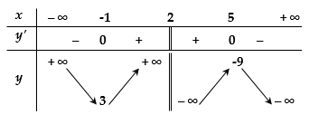
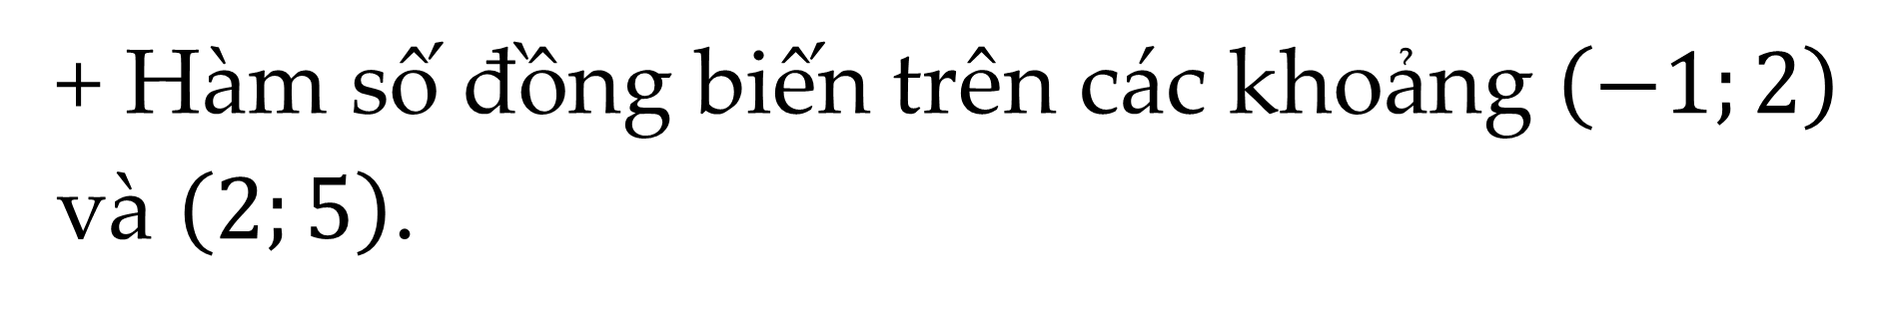
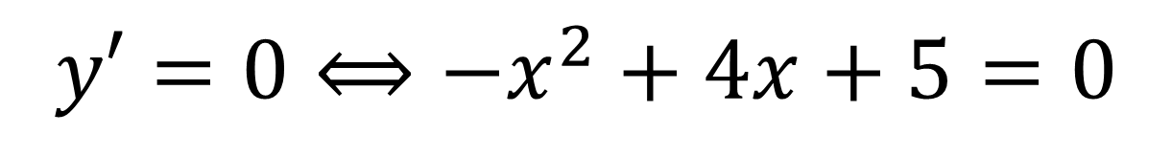

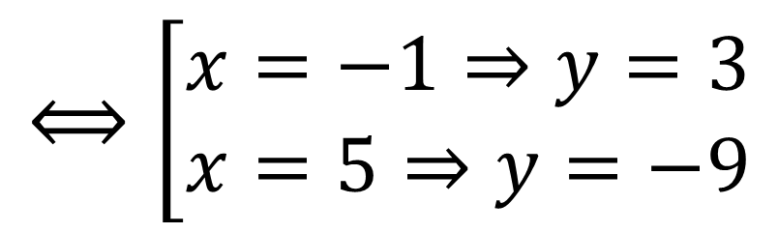

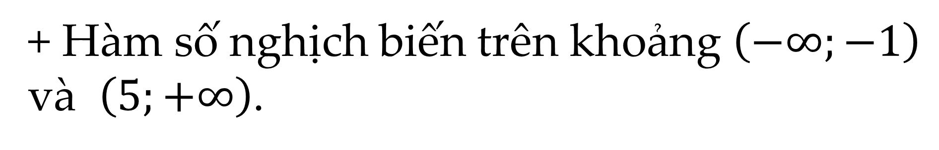
VÍ DỤ:
2. Tìm các khoảng đồng biến, nghịch biến của hàm số $y=\frac{−x^{2}+x−7}{x−2}$.
Bài giải
• Tập xác định:
$$D=ℝ\backslash \left\{2\right\}$$
• Kết luận:
• $y′=\frac{−x^{2}+4x+5}{{\left(x−2\right)}^{2}}$
+ Hàm số đồng biến trên các khoảng $\left(−1;2\right)$ và $\left(2;5\right)$.
$$y′=0⟺−x^{2}+4x+5=0$$
+ Hàm số nghịch biến trên khoảng $\left(−∞;−1\right)$ và $\left(5;+∞\right)$.
$$⟺\left[\begin{matrix}x=−1⇒y=3 \\ x=5⇒y=−9\end{matrix}\right.$$
• Bảng biến thiên:
Notes:
Giữ lại từ các hiệu ứng 4. Các hiệu ứng dùng đồng nhất từ trái sang phải.
Viết $\overline{z}$ sai ở hiệu ứng 5.
Tách hiệu ứng 6 thảnh 2 hiệu ứng.

Slide 5
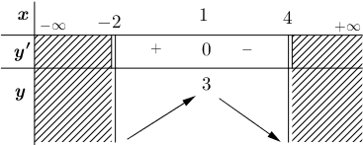
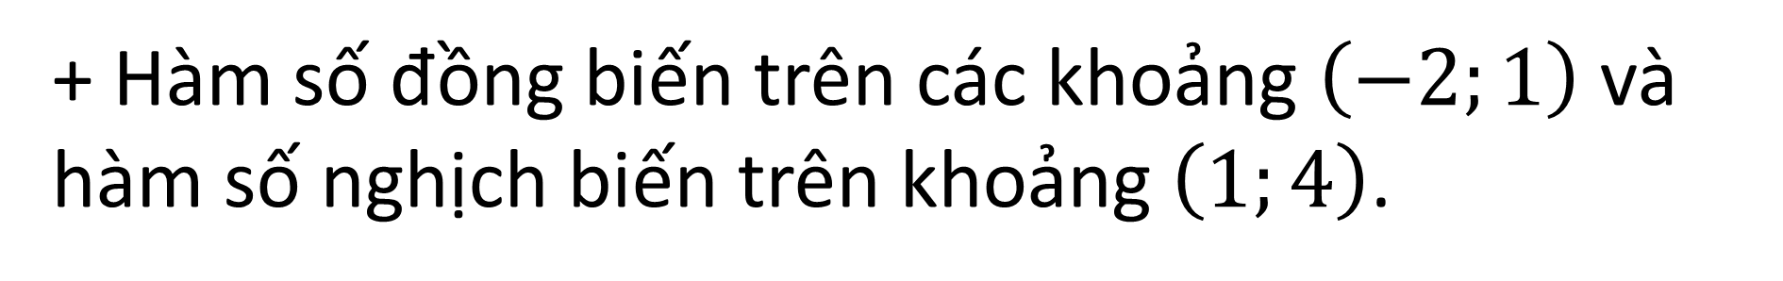
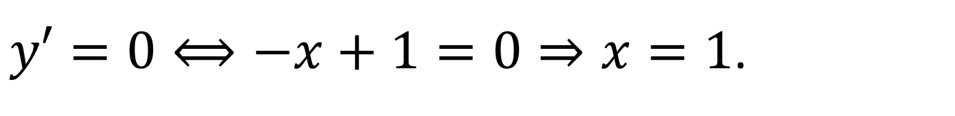
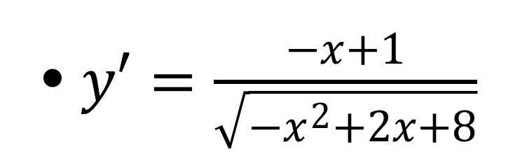

VÍ DỤ:
3. Chứng minh rằng hàm số $y=\sqrt{−x^{2}+2x+8}$ đồng biến trên khoảng $\left(−2;1\right)$, và nghịch biến trên khoảng $\left(1;4\right)$.
Bài giải
• Tập xác định:
$$D=\left[−2;4\right]$$
• Kết luận:
•$y′=\frac{−x+1}{\sqrt{−x^{2}+2x+8}}$
+ Hàm số đồng biến trên các khoảng $\left(−2;1\right)$ và hàm số nghịch biến trên khoảng $\left(1;4\right)$.
$y′=0⟺−x+1=0⇒x=1$.
• Bảng biến thiên:
Notes:
Giữ lại từ các hiệu ứng 4. Các hiệu ứng dùng đồng nhất từ trái sang phải.
Viết $\overline{z}$ sai ở hiệu ứng 5.
Tách hiệu ứng 6 thảnh 2 hiệu ứng.

Slide 6
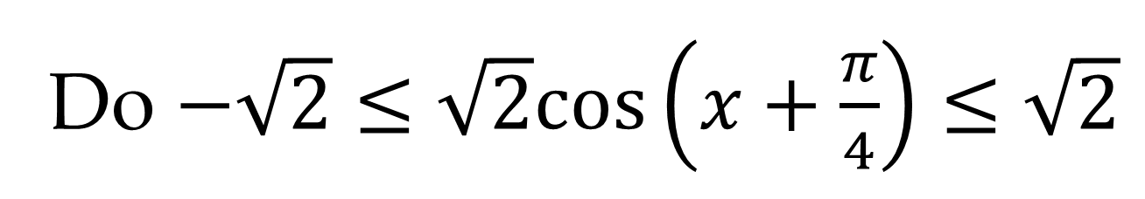
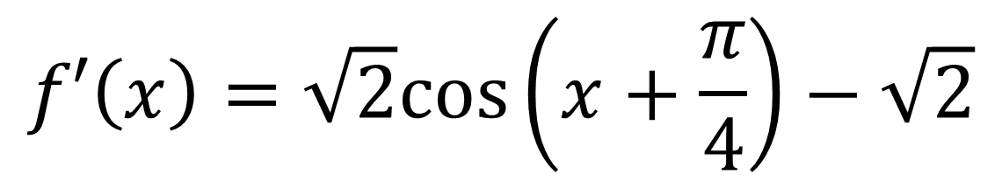
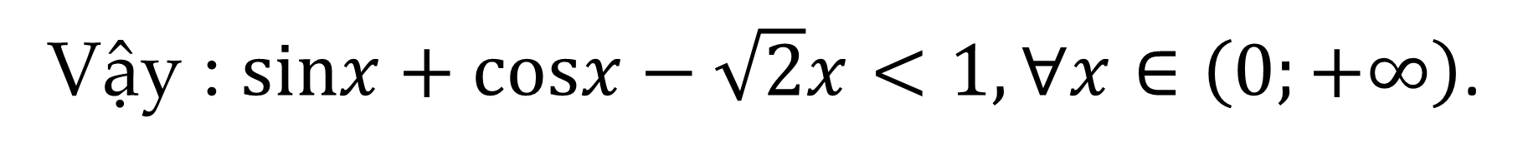
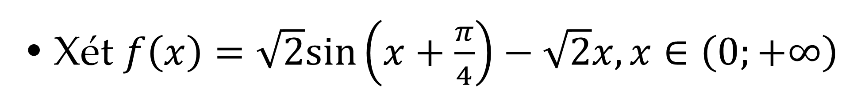
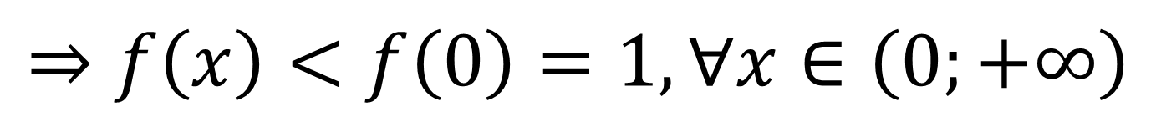
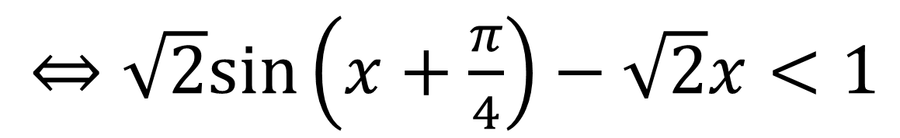
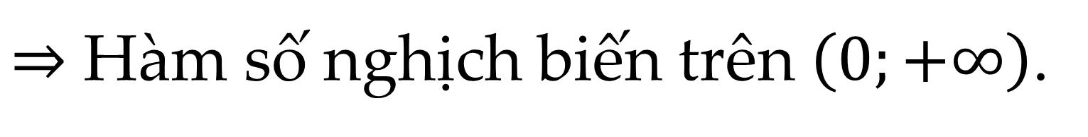

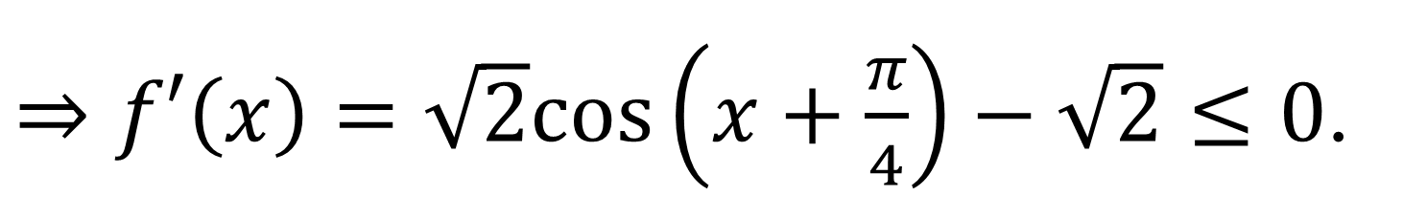
VÍ DỤ:
4. Chứng minh rằng $sinx+cosx−\sqrt{2}x<1, ∀x∈\left(0;+∞\right)$.
Bài giải
• Ta có: $sinx+cosx−\sqrt{2}x<1$
$⇒$ Hàm số nghịch biến trên $\left(0;+∞\right)$.
$⇔\sqrt{2}sin\left(x+\frac{π}{4}\right)−\sqrt{2}x<1$
$$⇒f\left(x\right)<f\left(0\right)=1,∀x∈\left(0;+∞\right)$$
• Xét $f\left(x\right)=\sqrt{2}sin\left(x+\frac{π}{4}\right)−\sqrt{2}x,x∈\left(0;+∞\right)$
Vậy : $sinx+cosx−\sqrt{2}x<1, ∀x∈\left(0;+∞\right)$.
$$f′\left(x\right)=\sqrt{2}cos\left(x+\frac{π}{4}\right)−\sqrt{2}$$
Do $−\sqrt{2}≤\sqrt{2}cos\left(x+\frac{π}{4}\right)≤\sqrt{2}$
$⇒f′\left(x\right)=\sqrt{2}cos\left(x+\frac{π}{4}\right)−\sqrt{2}≤0$.
Notes:
Giữ lại từ các hiệu ứng 4. Các hiệu ứng dùng đồng nhất từ trái sang phải.
Viết $\overline{z}$ sai ở hiệu ứng 5.
Tách hiệu ứng 6 thảnh 2 hiệu ứng.

Slide 7
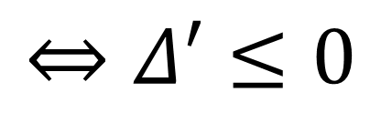
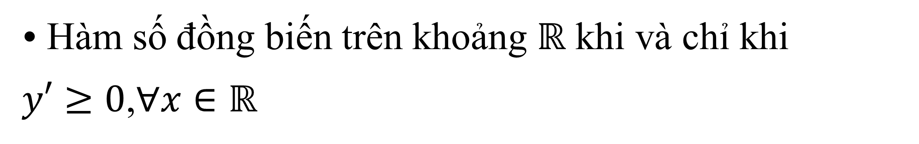

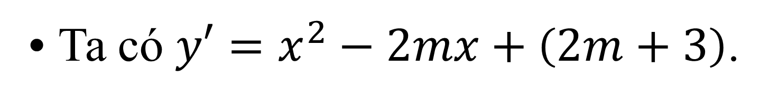
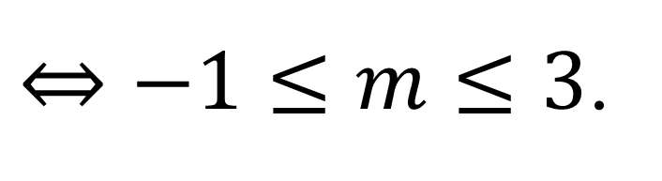
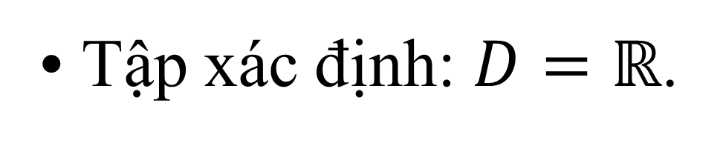
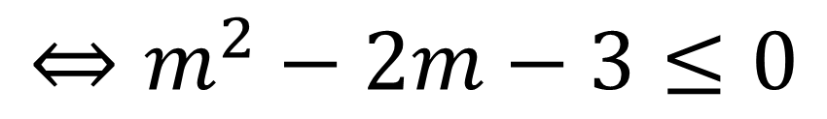
VÍ DỤ:
5. Tập hợp tất cả các giá trị của tham số $m$ để hàm số $y=\frac{1}{3}x^{3}−mx^{2}+\left(2m+3\right)x+1$ đồng biến trên $ℝ$.
Bài giải
• Tập xác định: $D=ℝ$.
• Ta có $y′=x^{2}−2mx+\left(2m+3\right)$.
• Hàm số đồng biến trên khoảng $ℝ$ khi và chỉ khi
$y′≥0$,$∀x∈ℝ$
$$⇔x^{2}−2mx+2m+3≥0, ∀x∈ℝ$$
$$⇔Δ′≤0$$
$$⇔m^{2}−2m−3≤0$$
$⇔−1≤m≤3$.
• Vậy $−1≤m≤3$ là giá trị cần tìm.
Notes:
Giữ lại từ các hiệu ứng 4. Các hiệu ứng dùng đồng nhất từ trái sang phải.
Viết $\overline{z}$ sai ở hiệu ứng 5.
Tách hiệu ứng 6 thảnh 2 hiệu ứng.

Slide 8
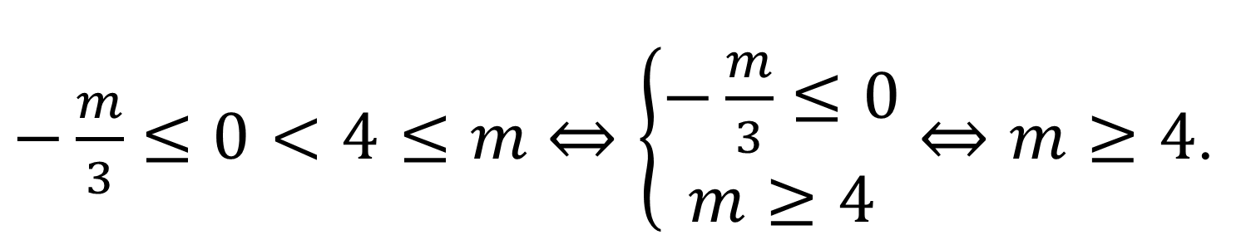
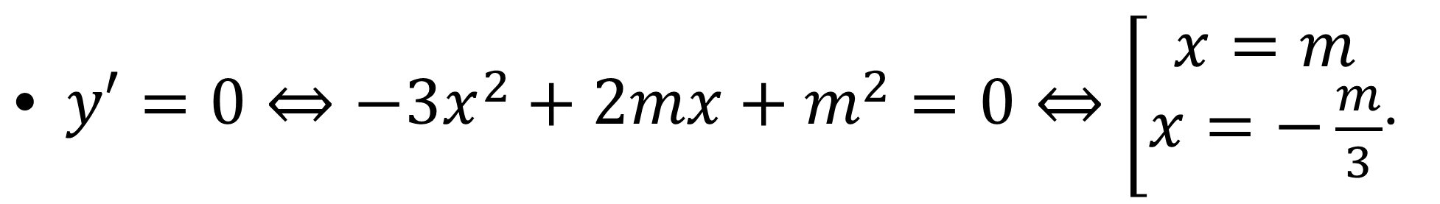
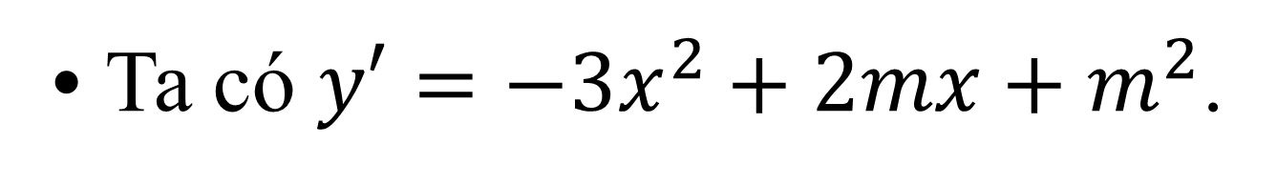
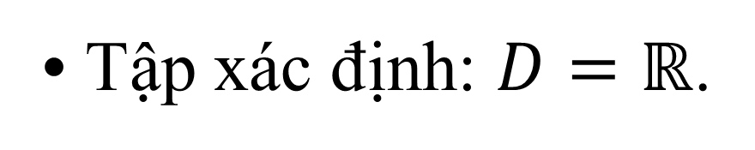

VÍ DỤ:
6. Tập hợp tất cả các giá trị dương của tham số $m$ để hàm số $y=−x^{3}+mx^{2}+m^{2}x+3$ đồng biến trên khoảng $\left(0;4\right)$.
Bài giải
• Tập xác định: $D=ℝ$.
• Ta có $y′=−3x^{2}+2mx+m^{2}$.
$• y′=0⇔−3x^{2}+2mx+m^{2}=0⇔\left[\begin{matrix}x=m \\ x=−\frac{m}{3}\end{matrix}\right.$.
$−\frac{m}{3}≤0<4≤m$ $⇔\left\{\begin{matrix}−\frac{m}{3}≤0 \\ m≥4\end{matrix}\right.$ $⇔m≥4$.
• Hàm số đồng biến trên khoảng $\left(0;4\right)$ khi và chỉ khi
• Vậy $m≥4$ là giá trị cần tìm.
Notes:
Giữ lại từ các hiệu ứng 4. Các hiệu ứng dùng đồng nhất từ trái sang phải.
Viết $\overline{z}$ sai ở hiệu ứng 5.
Tách hiệu ứng 6 thảnh 2 hiệu ứng.

Slide 9
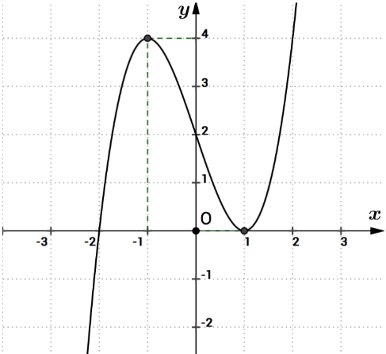

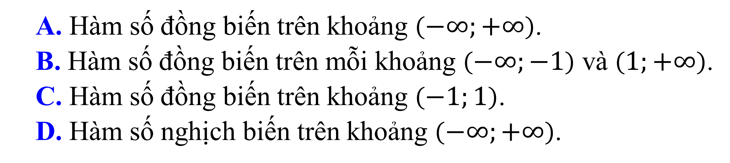
BÀI TẬP TRẮC NGHIỆM
Câu 1.
Cho hàm số $y=f\left(x\right)$ xác định trên $ℝ$ và có đồ thị như hình vẽ bên. Mệnh đề nào sau đây đúng?
A. Hàm số đồng biến trên khoảng $\left(−∞;+∞\right)$.
B. Hàm số đồng biến trên mỗi khoảng $\left(−∞;−1\right)$ và $\left(1;+∞\right)$.
C. Hàm số đồng biến trên khoảng $\left(−1;1\right)$.
D. Hàm số nghịch biến trên khoảng $\left(−∞;+∞\right)$.
B
Bài giải
$$\text{Ch}\text{ọ}\text{n} \text{B}\text{.}$$
Notes:
Giữ lại từ các hiệu ứng 4. Các hiệu ứng dùng đồng nhất từ trái sang phải.
Viết $\overline{z}$ sai ở hiệu ứng 5.
Tách hiệu ứng 6 thảnh 2 hiệu ứng.

Slide 10
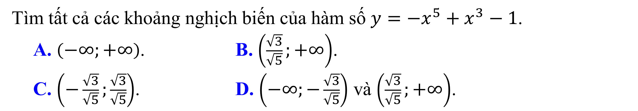

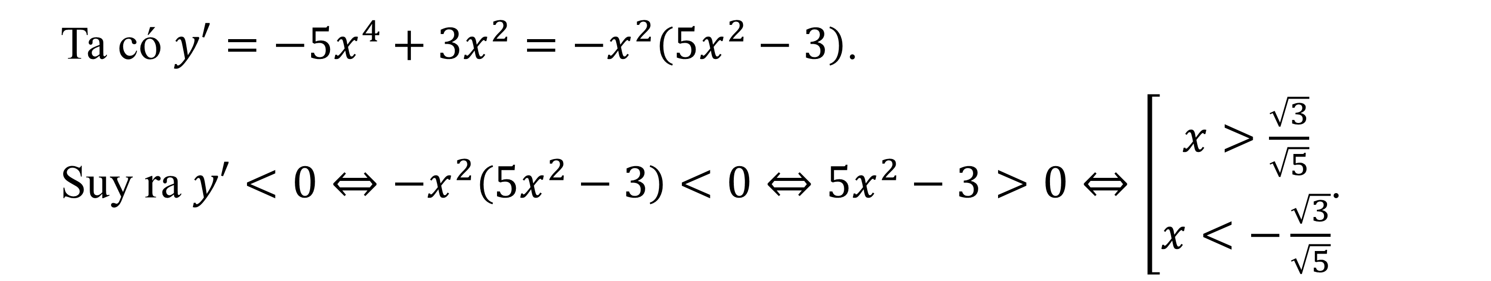
BÀI TẬP TRẮC NGHIỆM
Câu 2.
Tìm tất cả các khoảng nghịch biến của hàm số $y=−x^{5}+x^{3}−1$.
A. $\left(−∞;+∞\right)$. B. $\left(\frac{\sqrt{3}}{\sqrt{5}};+∞\right)$.
C. $\left(−\frac{\sqrt{3}}{\sqrt{5}};\frac{\sqrt{3}}{\sqrt{5}}\right)$. D. $\left(−∞;−\frac{\sqrt{3}}{\sqrt{5}}\right)$ và $\left(\frac{\sqrt{3}}{\sqrt{5}};+∞\right)$.
D
Bài giải
$$\text{Ch}\text{ọ}\text{n} \text{D}\text{.}$$
Ta có $y′=−5x^{4}+3x^{2}=−x^{2}\left(5x^{2}−3\right)$.
Suy ra $y′<0⇔−x^{2}\left(5x^{2}−3\right)<0⇔5x^{2}−3>0⇔\left[\begin{matrix}x>\frac{\sqrt{3}}{\sqrt{5}} \\ x<−\frac{\sqrt{3}}{\sqrt{5}}\end{matrix}\right.$.

Slide 11

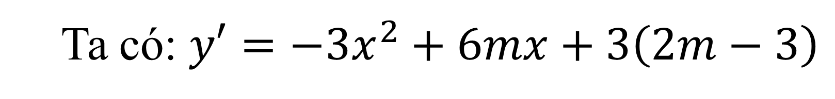
BÀI TẬP TRẮC NGHIỆM
Câu 3.
Cho hàm số $y=−x^{3}+3mx^{2}+3\left(2m−3\right)x+1$. Hỏi có tất cả bao nhiêu số nguyên $m$ để hàm số nghịch biến trên khoảng $\left(−∞;+∞\right)$.
B
A. $3$. B. $5$. C. $7$. D. $4$.
Bài giải
$$\text{Ch}\text{ọ}\text{n} \text{B}\text{.}$$
Ta có: $y′=−3x^{2}+6mx+3\left(2m−3\right)$
Hàm số nghịch biến trên khoảng $\left(−∞;+∞\right)⇔y′=−3x^{2}+6mx+3\left(2m−3\right)≤0,∀x∈\left(−∞;+∞\right)$
$⇔Δ′=9m^{2}−\left(−3\right)3\left(2m−3\right)≤0⇔9m^{2}+18m−27≤0⇔−3≤m≤1$.
Mà $m∈ℤ$ nên $m∈\left\{−3;−2;−1;0;1\right\}$. Vậy có 5 số nguyên $m$.

Slide 12


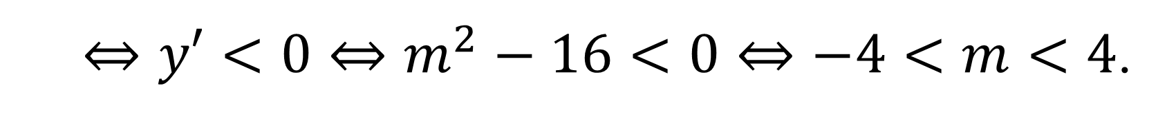

BÀI TẬP TRẮC NGHIỆM
Câu 4.
Có bao nhiêu số nguyên $m$ đẻ hàm số $y=\frac{mx+16}{x+m}$ nghịch biến trên mỗi khoảng xác định.
A. $9$. B. $8$. C. $10$. D. $7$.
D
Bài giải
$$\text{Ch}\text{ọ}\text{n} \text{D}\text{.}$$
Tập xác định: $D=ℝ\backslash \left\{−m\right\}$.
Hàm số $y=\frac{mx+16}{x+m}$ nghịch biến trên mỗi khoảng xác định
$⇔y′<0⇔m^{2}−16<0⇔−4<m<4$.
Mà $m∈ℤ$. Vậy có 7 giá trị $m$ thỏa mãn.

Slide 13
TIẾT HỌC KẾT THÚC
TRÂN TRỌNG CÁM ƠN CÁC EM HỌC SINH ĐÃ THEO DÕI
Notes:
Giữ lại từ các hiệu ứng 4. Các hiệu ứng dùng đồng nhất từ trái sang phải.
Viết $\overline{z}$ sai ở hiệu ứng 5.
Tách hiệu ứng 6 thảnh 2 hiệu ứng.

